Slide 1
Curso de capacitación continuada en materia de radioprotección para Médicos Radioterapeutas
P-23 Protección radiológica de paciente durante el proceso de Teleterapia. Prescripción del tratamiento y adquisición de imágenes para planificación de los tratamientos.

Slide 2
Objetivo
Conocer los requisitos que deben cumplirse para garantizar la protección radiológica del paciente durante la prescripción del tratamiento y durante la adquisición de imágenes para la planificación del tratamiento de Radioterapia.
2

Slide 3
Contenido
Requisitos relativos a la prescripción del tratamiento de RT.
Requisitos relativos a la adquisición de imágenes para planificación de tratamiento en RT.
3

Slide 4
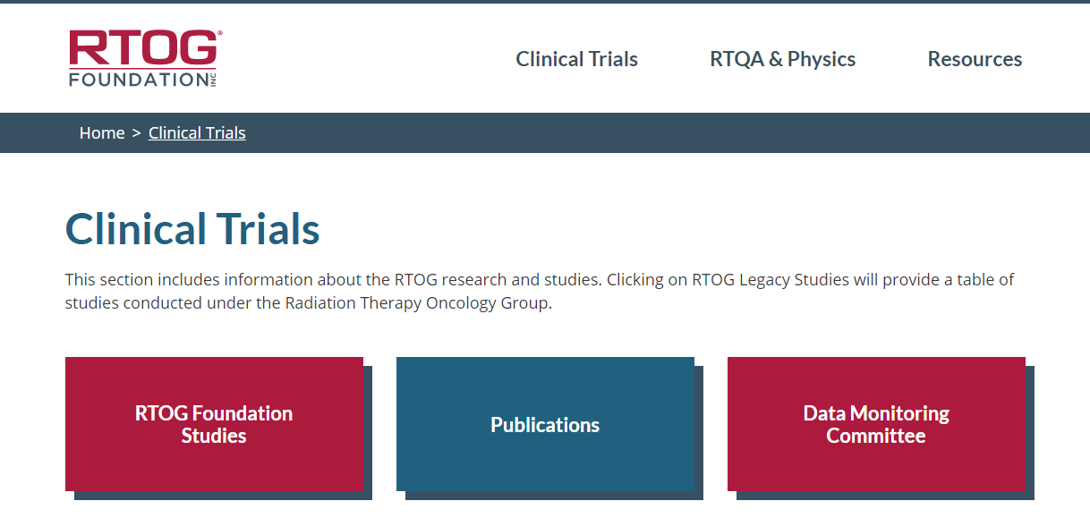
Proceso de tratamiento de RT.
Prescripción del tratamiento.
La prescripción del tratamiento es un acto médicos que está regulado por las autoridades de salud.
La prescripción debe basarse en protocolos clínicos aprobados en el país o recomendados internacionalmente.

Slide 5
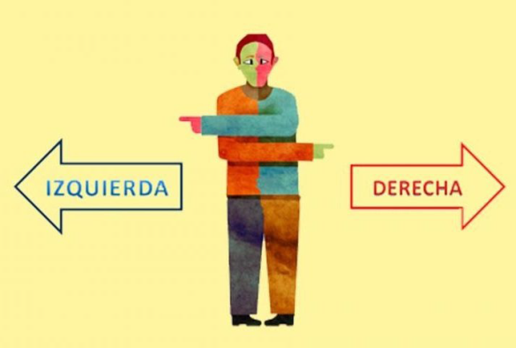
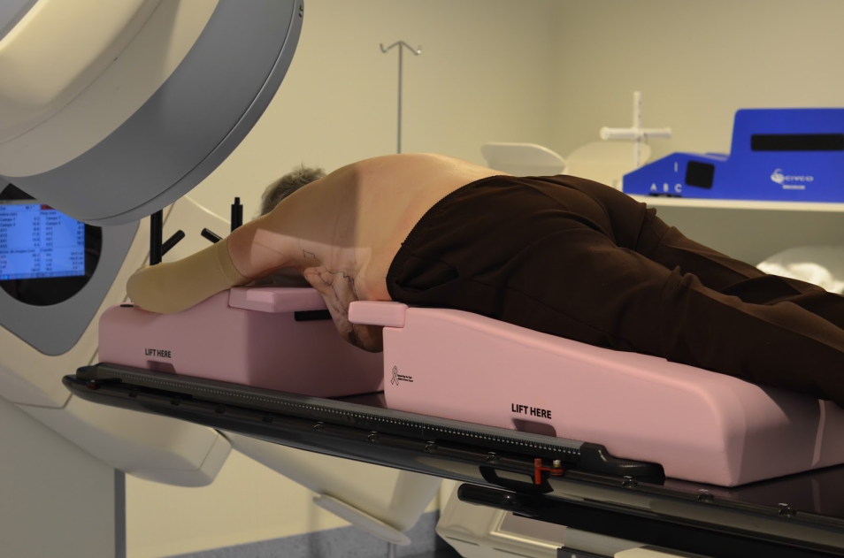
Proceso de tratamiento de RT.
Prescripción del tratamiento.
La prescripción tiene incluir la información necesaria para realizar la etapa de adquisición de imágenes para planificación y ello debe quedar claramente establecido.

Slide 6
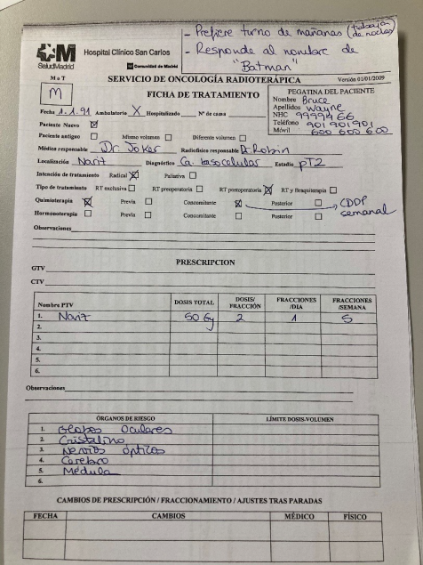
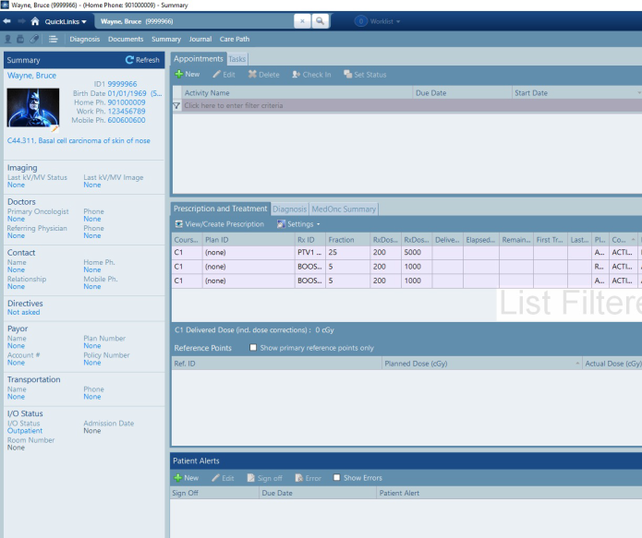
Proceso de tratamiento de RT.
Prescripción del tratamiento.
La prescripción tiene que formularse por escrito y quedar registrada y firmada por un Médico Radioterapeuta con licencia individual otorgada por la ARNR.
Durante la prescripción deben seguirse los procedimientos establecidos y los registros deben seguir un formulario de prescripción que minimice los errores humanos.

Slide 7
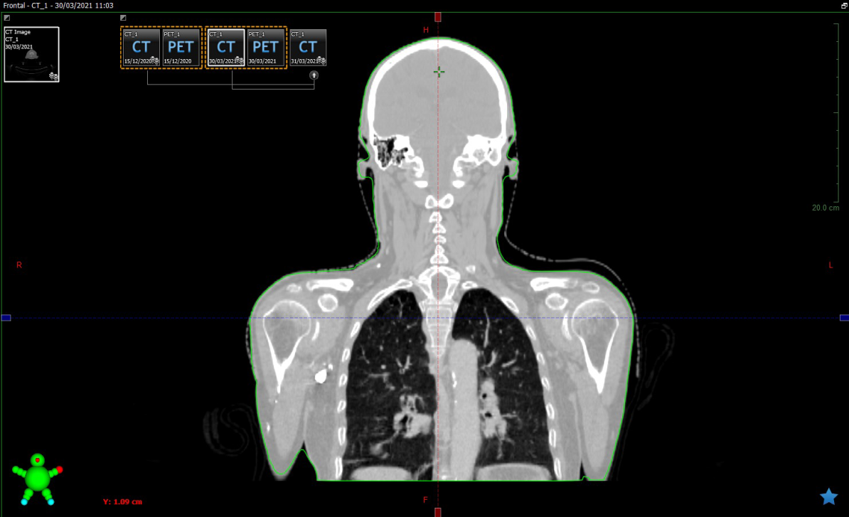
Proceso de tratamiento de RT.
Adquisición de imágenes para planificación en RT
Existe una gran diversidad de medios diagnósticos que ofrecen imágenes con información relevante para la planificación del tratamiento.
Cada vez es mas frecuente usar las ventajas que ofrecen las diferentes técnica de imagen para la planificación en RT.

Slide 8
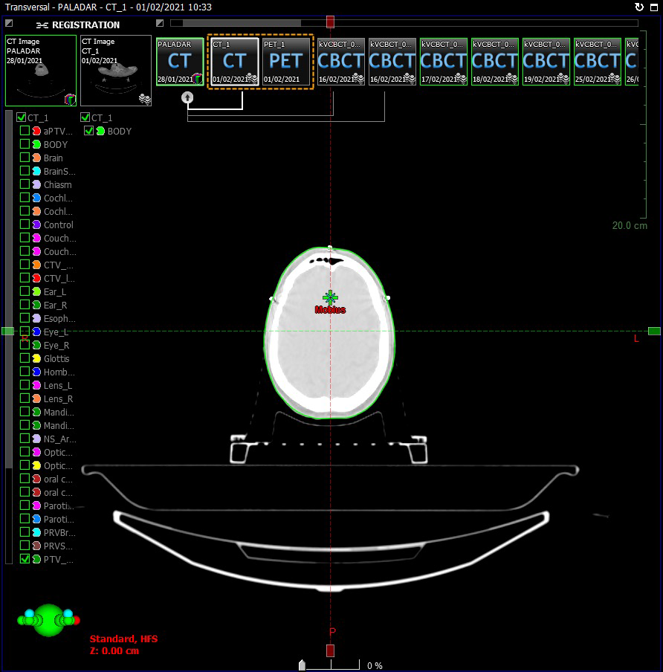
Proceso de tratamiento de RT.
Adquisición de imágenes para planificación en RT
Se requieren seguir procedimientos estrictos para la toma de imágenes de los pacientes con parámetros bien definidos.
Posición del paciente.
Dispositivos de inmovilización y posicionamiento.
Posición de los fiduciarios.
Volumen que debe ser estudiado.
Espesor de corte.

Slide 9
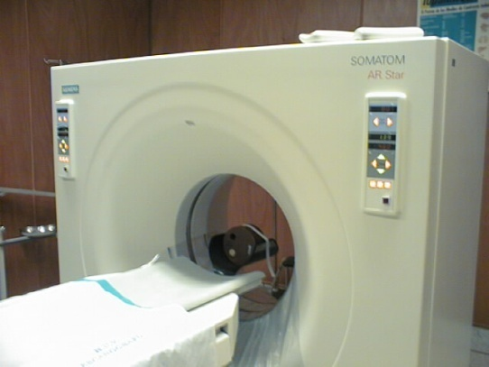
Proceso de tratamiento de RT.
Adquisición de imágenes para planificación en RT
Los equipos de adquisición de imágenes se calibrarán en correspondencia con los protocolos aplicables.
La calibración de los equipos de adquisición de imágenes considerará fundamentalmente:
Que la posición del paciente en el equipo replique de la forma mas exacta posible la forma en que se posiciona al paciente durante el tratamiento (usar LASER y camilla plana).
Que la escala geométrica del equipo de imágenes se corresponda con la realidad.
Que las escalas de densidades del equipo se corresponda con la realidad

Slide 10
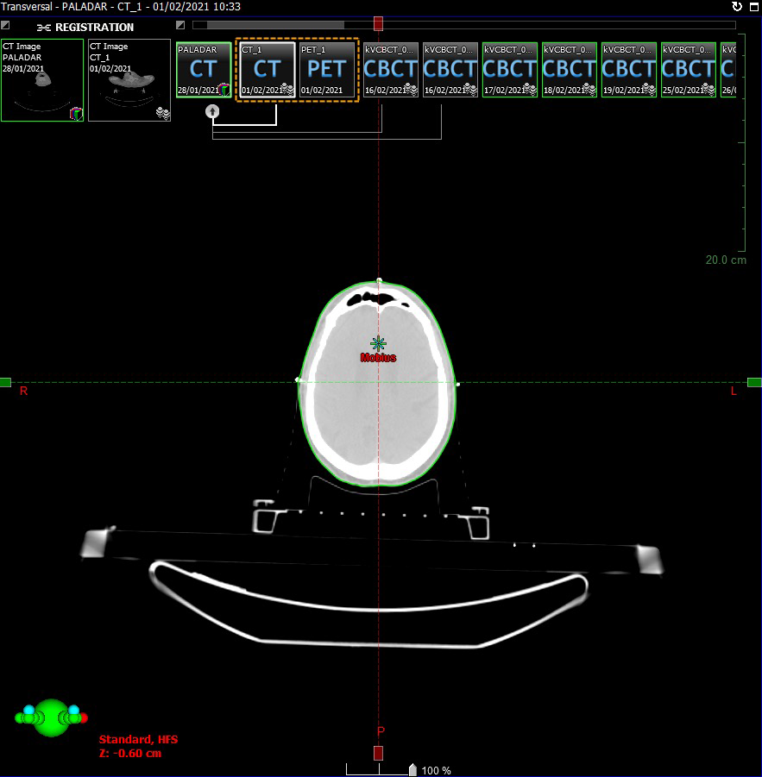
Proceso de tratamiento de RT.
Adquisición de imágenes para planificación en RT
Las imágenes adquiridas deben ser verificadas antes de ser enviadas al TPS (estación de contorneo).
Los procedimientos de adquisición de imágenes deben incluir todos los detalles de esta etapa para evitar errores humanos o de interpretación de las imágenes adquiridas.

Slide 11
Conclusiones:
La prescripción del tratamiento es un acto médico y debe basarse en protocolos nacionales o internacionales.
La prescripción debe incluir toda la información necesaria para la correcta adquisición de las imágenes usadas en la planificación y debe ser aprobada por un Médico Radioterapeuta licenciado por la ARNR.
La adquisición de imágenes para planificación en RT debe realizarse siguiendo procedimientos establecidos en el servicio y respetando estrictamente las exigencias de la prescripción.
Notes:
11

